Slide 1
Aprendamos Java
Bases de Algoritmos parte 1
OR Dev - Oskar Raúl

Slide 2
Algoritmo

Slide 3
Qué es un algoritmo?
DLE
Conjunto ordenado y finito de operaciones que permite hallar la solución de un problema.
Merrian-Webster
A precise rule (or set of rules) specifying how to solve some problem; a set of procedures guaranteed to find the solution to a problem.
Etimología
Por Abu Abdallah Muḥammad ibn Mūsā al-Jwārizmī (Al-Juarismi) matemático persa del siglo VIII

Slide 4
Qué es un algoritmo?
En el contexto de la informática
Un algoritmo es un método para resolver un problema mediante una serie de pasos precisos, definidos y finitos.

Slide 5
Propiedades de un algoritmo
Valores de entrada
Conjunto de parámetros o asunciones con las que se inicia.
Procedimiento
Conjunto de pasos que se realizan con los datos de entrada
Salida
Conjunto de valores o estados resultantes de la ejecución del procedimiento.

Slide 6
Propiedades de un algoritmo
Preciso
La especificación de cada uno de los pasos debe ser clara y sin ambigüedades.
Definido
Si el algoritmo se efectúa más de una vez con los mismos valores de entrada, debe generar el mismo resultado.
Finito
El procedimiento tiene un número determinado de pasos, y su ejecución termina en un tiempo específico y finito.

Slide 7
Algoritmos vs. Programas vs. Proceso
Algoritmo
Un algoritmo es un método para resolver un problema mediante una serie de pasos. (Concepto general)
Programa
La expresión de un algoritmo en algún lenguaje de programación y el respectivo objeto en lenguaje de máquina ejecutable por un computador. (Concepto de programación)
Proceso
Un programa en ejecución en un computador (Concepto del área de Sistemas Operativos)

Slide 8
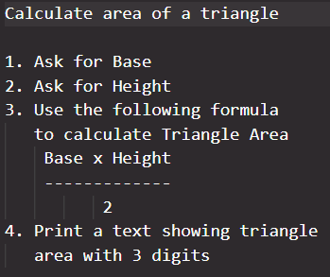
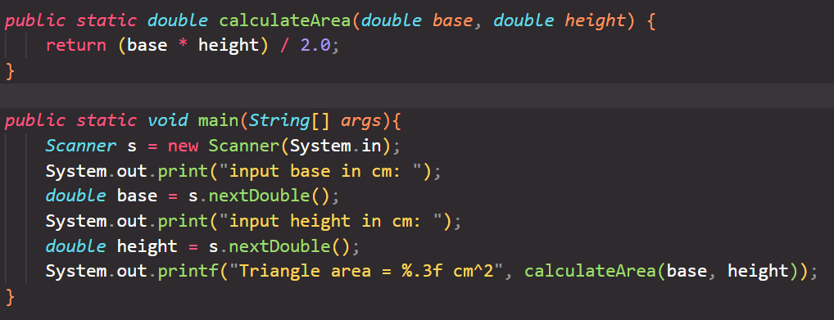
Algoritmos vs Programas
Algoritmo
Programa

Slide 9
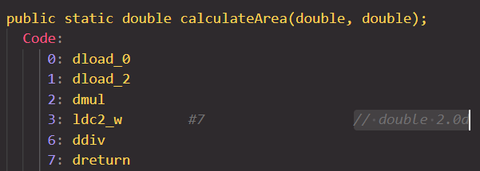

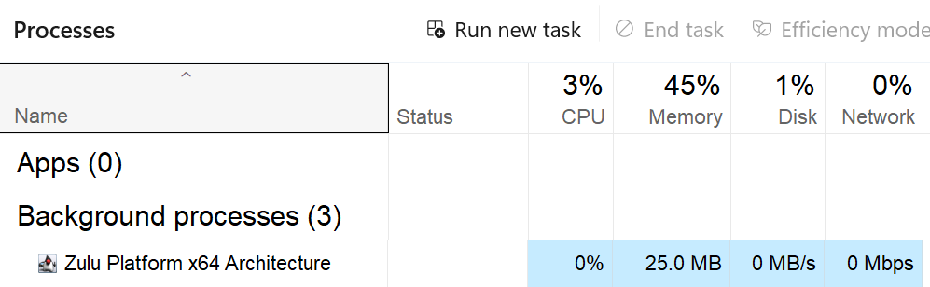
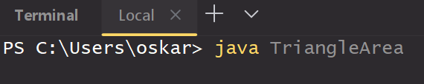
Programas vs Procesos
Código fuente
Ensamblador
Proceso
Ejecución programa

Slide 10
Formas de expresión de un algoritmo
Forma textual:
Narración de los pasos (ej: Receta de Cocina, pasos para un trámite de gobierno)
Escritura de algoritmo en pseudocódigo (Escritura informal de un programa con construcciones parecidas a un lenguaje de programación)
Forma gráfica:
Diagrama de flujo

Slide 11
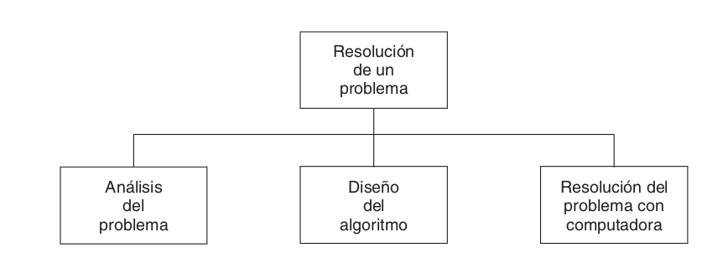
Proceso de pensamiento para diseñar un algoritmo
Fuente: Joyanes - Fundamentos de programación 4th

Slide 12
Proceso de pensamiento para diseñar un algoritmo
Preguntas para diseñar un algoritmo
¿Cuáles son las entradas del problema? (Datos, formato de estos datos, métodos de entrada como teclado, disco, red, …)
¿Cuáles son las salidas del problema? (Datos, reportes o informes a generar, medios de distribución como pantalla, disco, Internet,...)
¿Cuáles son los pasos a seguir para resolver el problema? Fórmulas matemáticas y cálculos involucrados)s
Requisitos adicionales: Casos bordes, valores válidos, restricciones legales, …

Slide 13
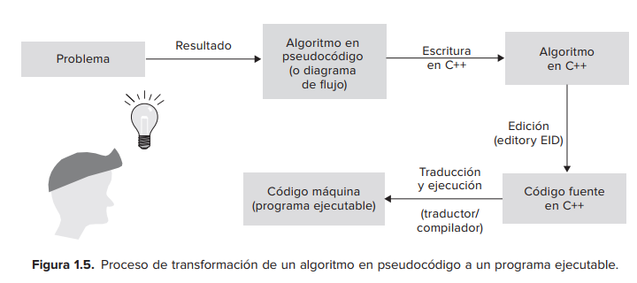
Proceso de pensamiento para diseñar un algoritmo
Fuente: Joyanes - Fundamentos de programación 5th

Slide 14
Diagramas de Flujo

Slide 15
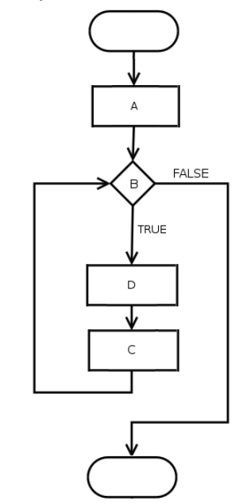
Diagramas de flujo
Representación dell flujo de un proceso usando figuras geométricas y flechas.
Cada figura geométrica representa algún proceso o paso de un algoritmo.
Ingreso de datos.
Emisión de salidas.
Bifurcación.
Subrutinas
etc.
Las flechas indican la dirección en la que se ejecutan los pasos.

Slide 16
Notación del diagrama de flujo
Estándar ISO 5807 (https://pruebadeconcepto.es/infov/infv_diagramasflujo/)
Seamos menos formales (el estándar es solo una guía)
Uso de papel y lápiz o alguna herramienta de dibujo como draw.io
Documento de carácter histórico: Primer estándar X3.5 de diagramas de flujo.

Slide 17
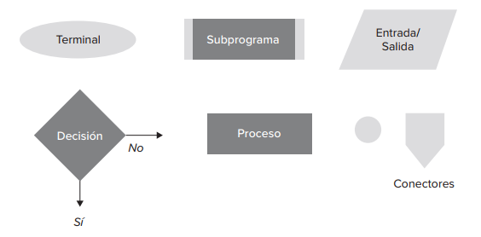
Notación del diagrama de flujo - Resumen
Bloque de programa reutilizable
Inicio o fin
Lectura/escritura
Bifurcación según booleano
Continua en otro lugar misma página u otra página
Asignación variable
Cálculo
Etc.
Fuente: Joyanes - Fundamentos de programación 5th

Slide 18
Buenas prácticas
Orientación vertical: El flujo de operaciones debe ir de arriba hacia abajo, y de izquierda a derecha.
Mantener consistencia en tipografías y colores de los símbolos.
Minimizar el espacio usado.

Slide 19
Ejercicios

Slide 20
Ejercicios
Ejercicios de algoritmos con diagramas de flujo
Flujo simple de instrucciones.
Algoritmo con bifurcaciones simples.
Introducción de variable contador.
Introducción de variable acumulador.
Algoritmo con bifurcaciones múltiples o anidadas.

Slide 21
Ejercicios
Traducción de diagramas de flujo a Java
Bifurcación simple: La sentencia if
Bifurcación o branching simple: La sentencia if … else
Bifurcación o branching múltiple como selección de opciones
Múltiples sentencias if … else if … else
Instrucción de selección múltiple switch

Slide 22
Gracias

